Slide 1




BOOTP Y DHCP
Universidad Abierta Interamericana
Teleinformática y Telecomunicaciones
Daniel Xinos
Protocolos de arranque y configuración
Equipo:
Crognale, Diego
Drlje, Agustín
Farias, Ernesto
Scollo, Ariel

Slide 2
Agenda
Protocolo RARP y sus limitaciones
BOOTP
Comunicación
Composición del Mensaje
DHCP
Funcionamiento
Tipos de Mensajes
Formato de Mensajes
Interacción
Similitudes entre BOOTP y DHCP
Diferencias entre BOOTP y DHCP

Slide 3
RARP (Reverse ARP)
Protocolo antiguo usado en máquinas sin disco rígido
Obtiene la dirección IP propia de un servidor
Viaja sobre la trama

Slide 4

Funcionamiento del RARP
No tengo disco
duro!!
Quien sabe cual es MI
dirección IP ?

Slide 5

Funcionamiento del RARP
Mi dirección física
es Fa , deseo saber
mi dirección IP
Servidor
RARP
Fa
Por difusión
Directamente
Contiene
todas las
direcciones IP
Utiliza el mismo
formato que ARP

Slide 6
Problemas de RARP
  Acceso directo al hardware de red
  Solo informa direcciones IP
  Identificación a través de direcciones de hardware

Slide 7
BOOTP o Boot Strap Protocol
  Función análoga a RARP, pero con las siguientes diferencias:
    Servidor y cliente pueden estar en diferentes LANs
    Provee parámetros adicionales de configuración
  Registro de direcciones físicas en el servidor
  Dirección física <=> Dirección IP
  Pensado para configuraciones estáticas.
Notes:
BOOTP es la evolución del protocolo RARP, que presentaba las siguientes limitaciones:
Operación a muy bajo nivel, requiriendo acceso directo hacia el hardware de red, y haciendo imposible la posible construcción de una aplicación de servidor.
Solo se limita a reportar direcciones IP. No contempla el envío de información adicional de arranque.
Utiliza direcciones de hardware de dispositivos de red para identificar computadoras, lo que impide que éste pueda ser utilizado en redes con asignaciones dinámicas de direcciones hardware.

Slide 8
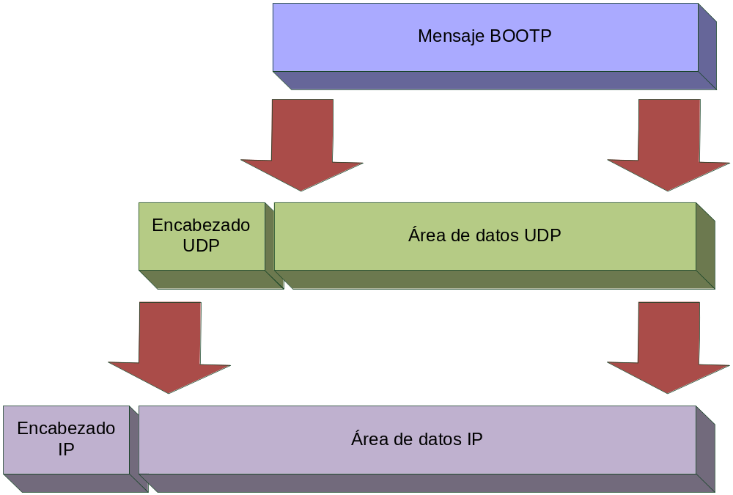
Dirección IP

Slide 9
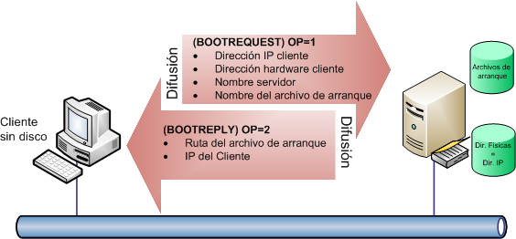
Comunicación
Fase I
Fase II
Transferencia de archivo de arranque

Slide 10
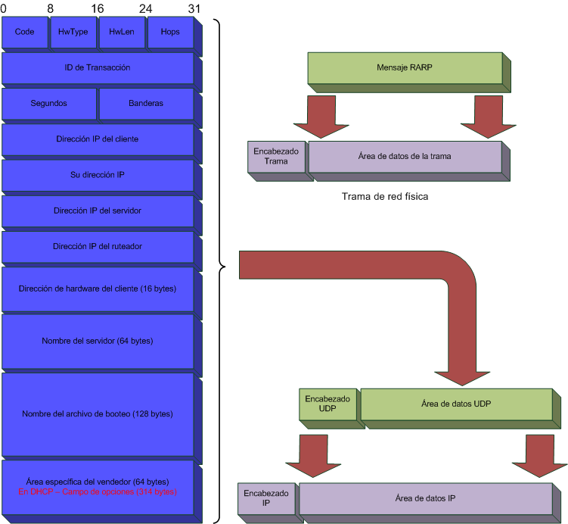
Composición del mensaje

Slide 11
Dynamic Host Configuration Protocol
Predecesores: RARP y BOOTP
Facilita administración
Automatiza la configuración
  Asignación de un bloque de direcciones
Soporta movimientos y cambios
  Cambio de dirección, máscara, router
Permite al cliente especificar los parámetros solicitados
  El cliente puede solicitar parámetros
Un cliente BOOTP puede usar un servidor DHCP

Slide 12
Funcionamiento
Usa UDP como transporte
Los clientes DHCP con dirección IP asignada usan datagramas IP unicast
Los clientes en proceso de obtención de dirección IP usan la dirección de broadcast
Puerto asociado
  Cliente:68
  Servidor: 67
Servidor DHCP
  Proporciona los parámetros de configuración de la red a los clientes que lo
  solicitan
  Ámbitos de aplicación
  Entornos móviles (redes inalámbricas, hoteles, congresos, etc.)
  Acceso telefónico o ADSL a través de ISP

Slide 13
Funcionamiento
Asignación de direcciones IP
  Manual: Asignación de direcciones almacenadas en el servidor de forma permanente
  Automática: Se toma una dirección de un pool y se asigna de forma permanente
  Dinámica: Se asigna una dirección durante un tiempo determinado o hasta que el cliente la deja
Préstamo
  Cliente solicita la dirección para un tiempo (puede ser infinito)
  El cliente recibe una dirección durante un tiempo
  El cliente renueva la petición

Slide 14
Tipos de Mensajes
Tipos de mensajes DHCP
  DHCPDISCOVER El cliente busca servidores
  DHCPOFFER Respuesta del servidor
  DHCPREQUEST Solicitud del cliente
  DHCPACK El servidor contesta y da parámetros
  DHCPNAK El servidor rechaza una petición
  DHCPDECLINE El cliente rechaza parámetros de configuración
  DHCPPRELEASE El cliente libera una dirección IP

Slide 15
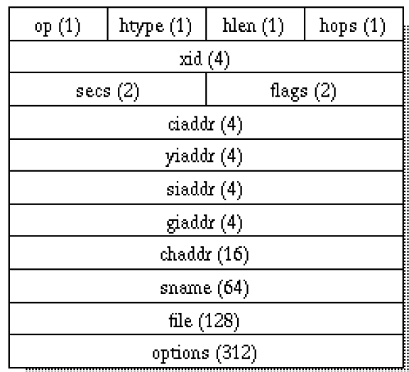
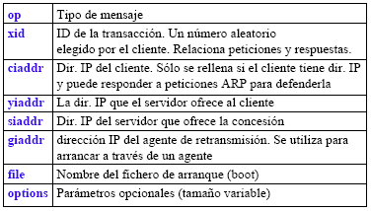
Formato de Mensajes DHCP

Slide 16
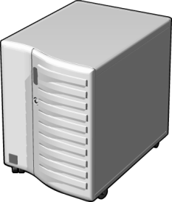

Interacción
1.- Envío petición
DHCPDISCOVER
2.- Servidores responden
Se envía información adicional como:
Dirección IP
Máscara
ID del servidor
DHCPOFFER

Slide 17
Interacción
1.- Envío petición al servidor seleccionado
El servidor asocia la dirección al cliente
DHCPREQUEST ID server, lista
2.- Servidores responden
Se envían parámetros
DHCPACK

Slide 18
Flujo de mensajes
Server A
Cliente
Server B
El cliente intenta obtener un DHCP server
DHCPDISCOVER
DHCPDISCOVER
Los servidores responden con el ofrecimiento
DHCPOFFER
DHCPOFFER
El cliente decide cual acepta
El cliente envía broadcast con la oferta aceptada
DHCPREQUEST
DHCPREQUEST
El servidor envía el mensaje ACK de aceptación de la licitación de IP
Configuración completa
DHCPACK
Apagado limpio
El cliente explícitamente envía mensaje de liberación de IP
DHCPRELEASE

Slide 19
Tiempos de licitación
T1 < T2 < Lease time
T1 default value = 1/2 del lease time
T2 default value = 7/8 del lease time
Se informa en DHCPACK
Acciones del cliente
  T1: debe renovar la licitación con su DHCP server
  T2: debe renovar con cualquier DHCP server
  Lease time: el cliente debe dejar de usar la IP

Slide 20
Flujo para renovación
Server A
Cliente
Server B
T1
El cliente envía mensaje unicast solicitando renovación
DHCPREQUEST
El server acepta y actualiza los tiempos de licitación
Configuración completa
DHCPACK
T1 sin éxito
El cliente envía mensaje unicast solicitando renovación
DHCPREQUEST
T2
El cliente envía mensaje briadcast solicitando renovación
DHCPREQUEST
DHCPREQUEST
Otro server acepta y renueva los tiempos de licitacion
DHCPACK
Configuración completa

Slide 21




DHCP Relay
Permiten mensajes entre redes
    Eliminan la restricción de un DHCP en cada red
Donde se implementan
    Escuchan y envían el mensaje
Como se envían los mensajes
    El Router sabe el camino hacia el servidor DHCP
    El Router pone la dirección IP del interfaz por donde ha recibido la petición
Server DHCP
Relay

Slide 22
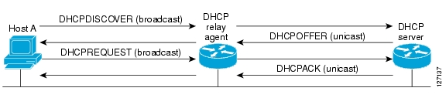
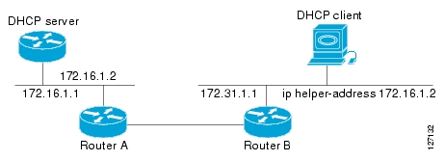
DHCP Relay funcionamiento
El cliente envía solicitud broadcast
El agente envía unicast a los DHCP servers
Implementación de agente en Router B

Slide 23
DHCP Relay implementación
Command or Action
Purpose
Step 1
enable
Example: Router> enable
Enables privileged EXEC mode.
•
Enter your password if prompted.
Step 2
configure terminal
Example: Router# configure terminal
Enters global configuration mode.
Step 3
interface type number
Router(config)# interface FastEthernet0/0
Selecciono la interface a configurar
Step 4
ip helper-address address
Example: Router(config-if)# ip helper-address 172.16.1.2
Forwards UPD broadcasts, including BOOTP and DHCP.
•
•

Slide 24
Servidor DHCP en Linux
Elementos del archivo de configuración /etc/dhcp.conf
subnet 192.168.1.0 netmask 255.255.255.0
  Subred a la que se da servicio DHCP
range 192.168.1.201 192.168.1.220
  Rango de direcciones IP ofrecidas dinámicamente a los clientes DHCP
default-lease-time 86400
  Tiempo por defecto de alquiler de la dirección IP (en segundos)
max-lease-time 86400
  Tiempo máximo de alquiler de la dirección IP (en segundos)
option routers 192.168.1.1
  Router predeterminado anunciado a los clientes DHCP
option broadcast-address 192.168.1.255
  Dirección de broadcast anunciada a los clientes DHCP
option subnet-mask 255.255.255.0
  Mácara de subred anunciada a los clientes DHCP
option domain-name-servers 192.168.1.100
  Lista de servidores DNS anunciada a los clientes DHCP

Slide 25
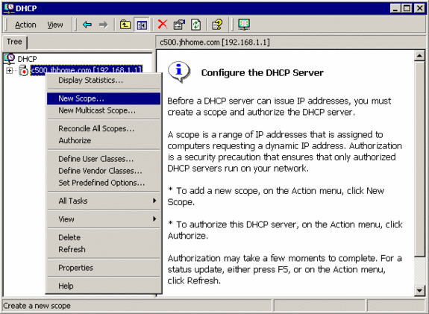
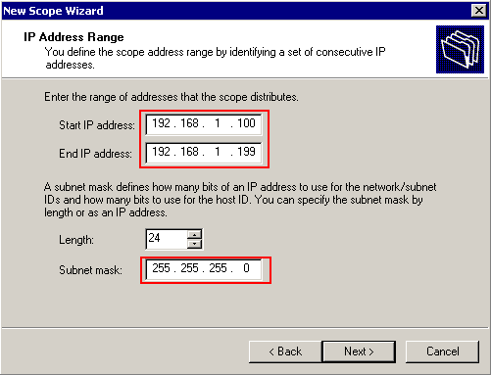
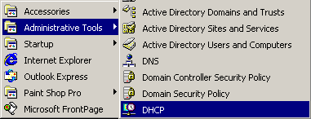
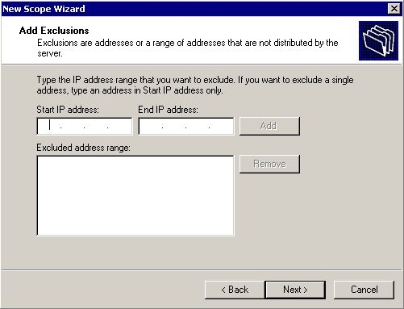
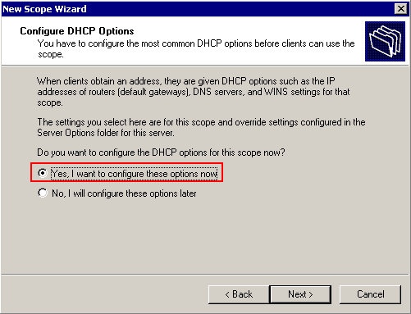
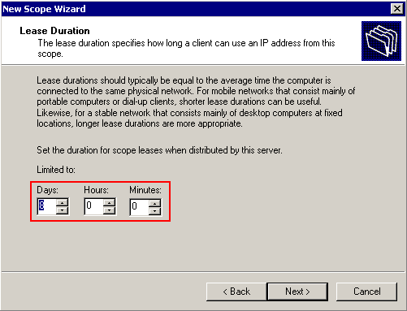
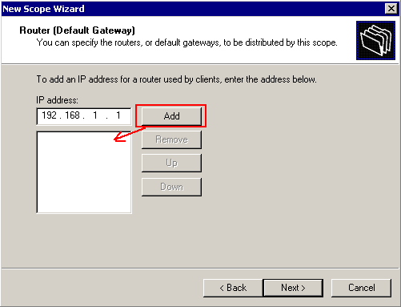
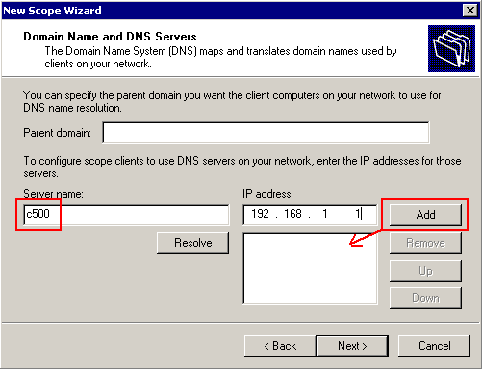
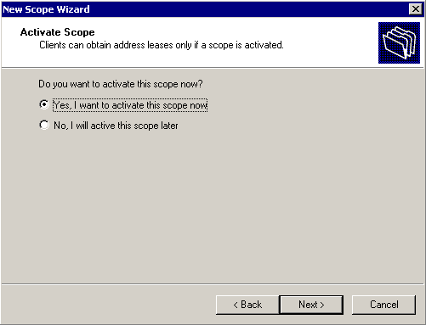
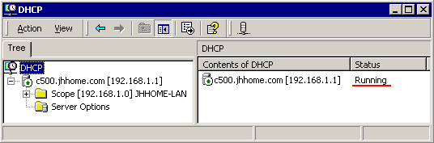
Servidor Windows
Inicializar Servidor
Nuevo DHCP Scope
Rango IP / Subnet Mask
Direcciones Excluidas
Duración del alquiler
Opciones
Router (Default Gateway)
DNS
Activar el Scope
Autorizar el Scope

Slide 26
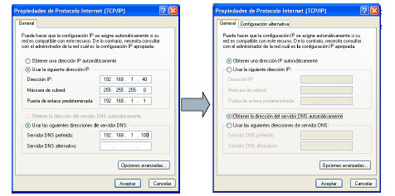
Cliente Windows
Necesario modificar las propiedades de TCP/IP
Cliente con IP fija
Cliente con IP dinámica (DHCP)

Slide 27
Similitudes entre BOOTP y DHCP
Estructura del mensaje
Puertos UDP
Distribución de direcciones IP

Slide 28
Diferencias entre BOOTP y DHCP
BOOTP | DHCP
Diseñado antes que DHCP | Diseñado después que BOOTP
Computadoras sin disco o capacidades limitadas. | Diseñado pensando en equipos portátiles.
Las concesiones de IP caducan a los 30 días. | Las concesiones de IP caducan a los 8 días.
Admite un conjunto limitado de parámetros de configuración. | Admite un conjunto mayor y extensible de parámetros de configuración
Proceso de comuncación en dos fases. | Proceso de comuncación en una fase.
Solo se renueva la asignación de IP cuando se reinicia el sistema. | La renovación de asignación IP es automática.

Slide 29
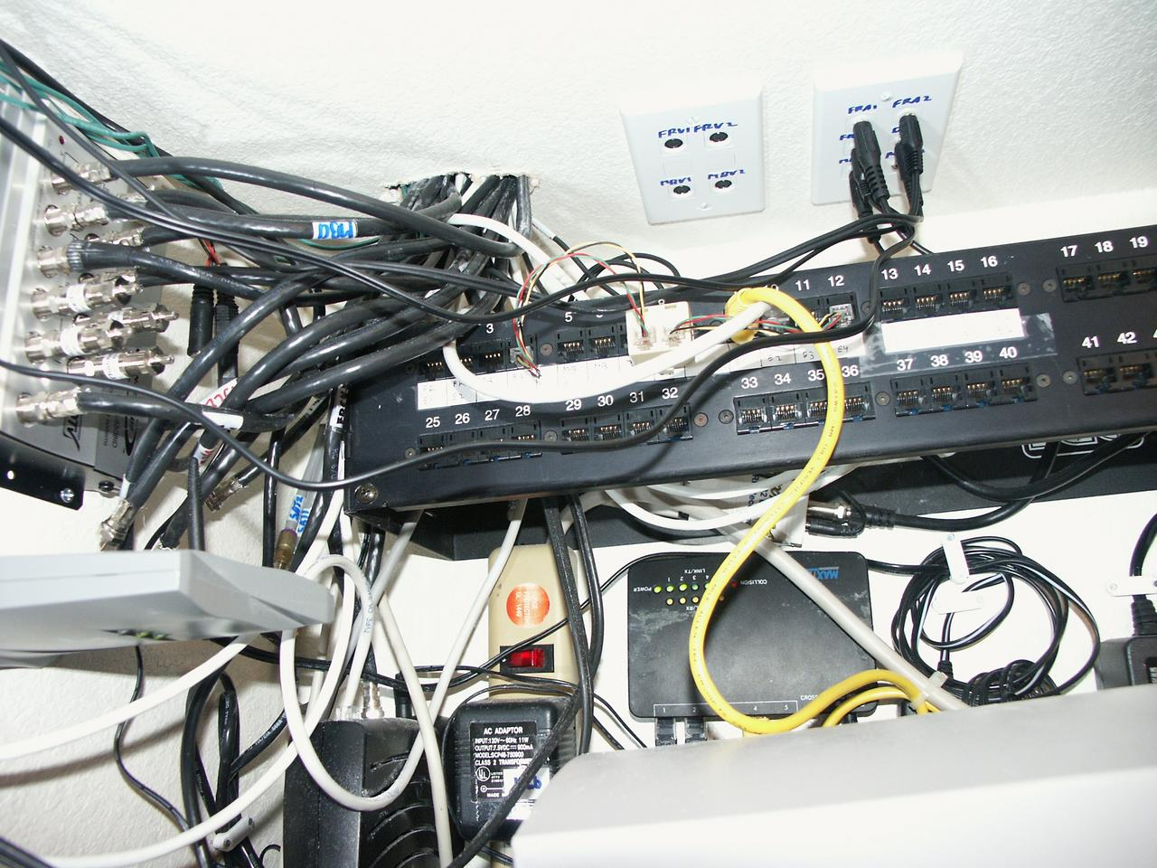
Muchas gracias ….
… ¿Dudas?

Slide 30
Preguntas
1) ¿Qué problemas presenta RARP?
Básicamente presenta tres problemas:
    Dado que RARP opera en un nivel muy bajo, su uso requiere acceso directo al hardware de red. Esto hace que sea difícil o imposible construir una aplicación servidor.
    Los paquetes solo contemplan el envío de una porción muy pequeña de información: La dirección IP del cliente de 4 octetos.
    Al utilizar direcciones de hardware para identificar una computadora, no puede utilizarse en redes con asignación dinámica de direcciones de hardware.
¿Cuál es la diferencia que existe entre un paquete BOOTP y uno DHCP?
La diferencia se encuentra en el paquete por BOOTP llamado "Área específica del vendedor" y por DHCP "Campo de opciones". Mientras que en BOOTP se utiliza para el pasaje de un número de parámetros adicionales al servidor, en DHCP éste campo se utiliza con el mismo propósito pero a su vez admite un conjunto mayor y extensible de parámetros de configuración de los clientes.

Slide 31
Preguntas
3) ¿Qué puertos utilizan los servicios DHCP?
El Cliente el 68 y el Servidor el 67 para escuchar y recibir mensajes.
4) ¿Qué son los tiempos T1 y T2?
El tiempo T1 es la mitad del tiempo total de la licitación de la dirección. En este tiempo el cliente envía nuevamente la solicitud a su actual DHCP server, para que este conceda nuevos tiempos de licitación.
El tiempo T2 es la 7/8 partes del tiempo total de licitación, cuando el cliente alcanza T2 sin haber tenido respuesta favorable en T1 , envía una solicitud broadcast, es decir solicita concesión de IP a cualquier servidor DHCP disponible.

Slide 32
BOOTP Y DHCP
Universidad Abierta Interamericana
Teleinformática y Telecomunicaciones
Daniel Xinos
Protocolos de arranque y configuración
Equipo:
Crognale, Diego
Drlje, Agustín
Farias, Ernesto
Scollo, Ariel

